Slide 1
НАЗВАНИЕ ОО
Муниципальное дошкольное автономное образовательное учреждение
«Детский сад комбинированного вида №60» муниципального образования Красноармейский район
ОТЧЁТ
О РАБОТЕ КРАЕВОЙ ИННОВАЦИОННОЙ
ПЛОЩАДКИ ЗА 2023 ГОД
«Инфографика как средство социализации и индивидуализации развития детей с общим недоразвитием речи»
ТЕМА
Коник Наталья Анатольевна, заведующий;
Сысоенко Ирина Сергеевна, старший воспитатель;
Салькова Ирина Викторовна старший воспитатель;
Кибальниченко Анна Николаевна, учитель-логопед.
АВТОРЫ ПРОЕКТА:

Slide 2
Практическая
значимость
Цель:
Разработка, апробация и внедрение в практику детского сада специальной образовательной модели оказания комплексной помощи детям дошкольного возраста с общим недоразвитием речи, способствующей их позитивной социализации и индивидуализации посредством применения инфографики.
Результаты проекта могут быть диссеминированы на территории Краснодарского края, модель использования инфографики как средство социализации и индивидуализации развития детей с общим недоразвитием речи может быть эффективно распространена в образовательных организациях Краснодарского края.
Провести мониторинг промежуточных результатов проектной деятельности
Разработать продукты инновационной деятельности для педагогов и родителей
Результаты проекта могут быть использованы для разработки модульной программы повышения квалификации руководителей образовательных организаций. Материалы инфографики по разной тематике могут использоваться для оформления информационных стендов, папок –передвижек для родителей и др.

Slide 3
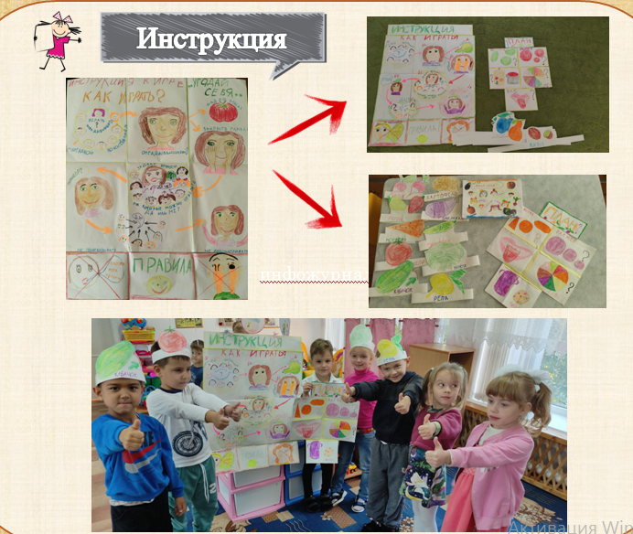
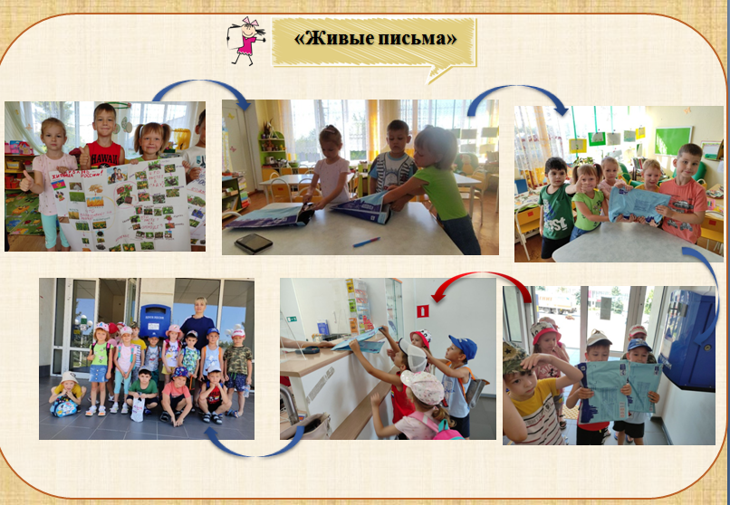
проекта:
НАПРАВЛЕНИЕ
«Ребенок –
педагог»
проекта:

Slide 4
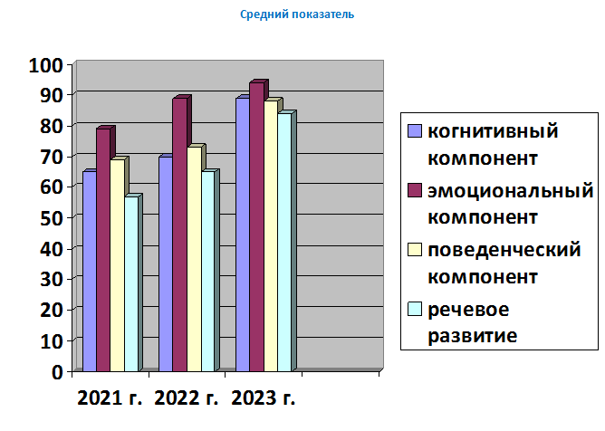
Инновационность проекта:
Диагностико - результативный
компонент
Сравнительная диагностика по выявлению уровня сформированности компонентов социального развития у детей старшего дошкольного возраста с общим недоразвитием речи

Slide 5
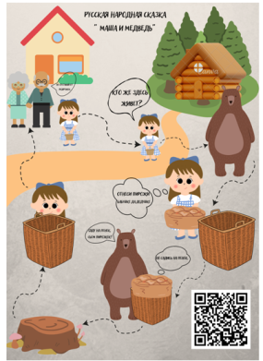
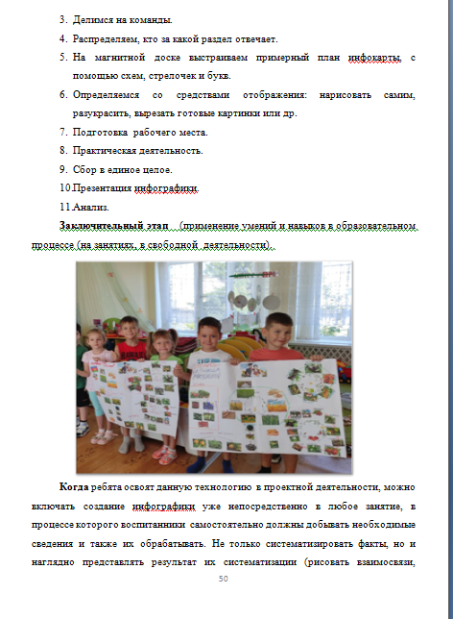
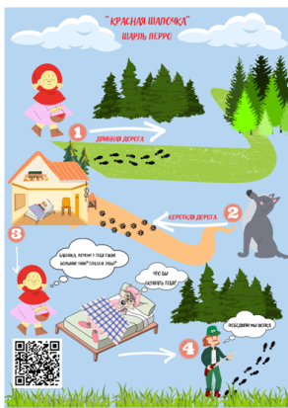
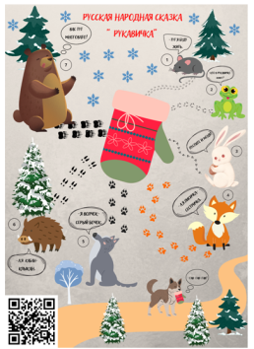
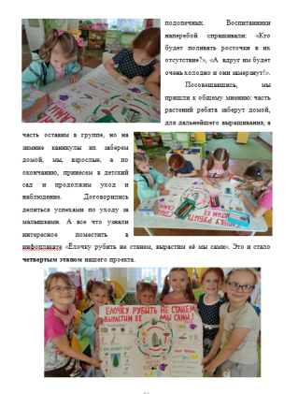
Инновационные продукты

Slide 6
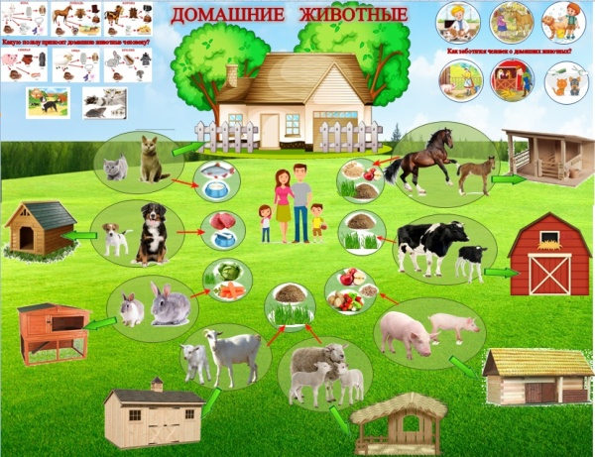
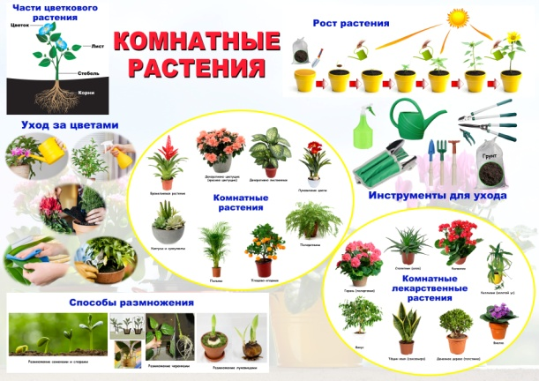
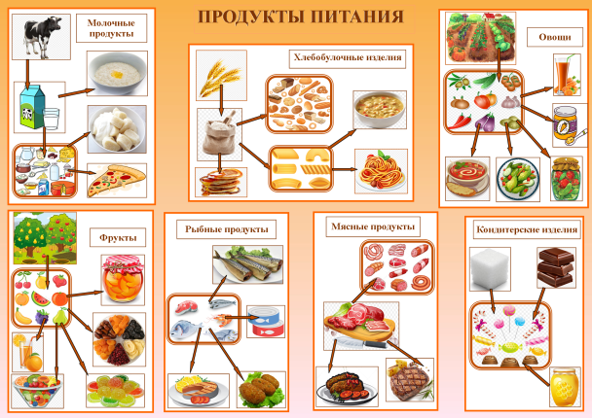
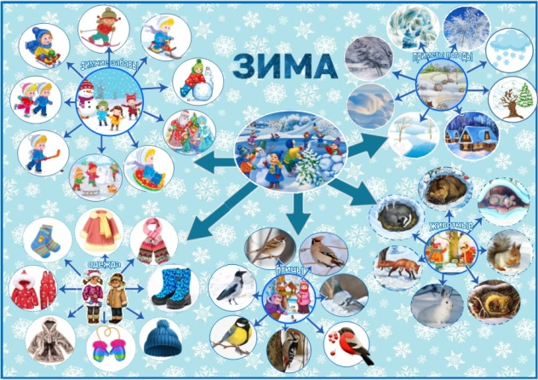
Банк авторских и коллективных разработок
с использованием инфографики
Ь

Slide 7
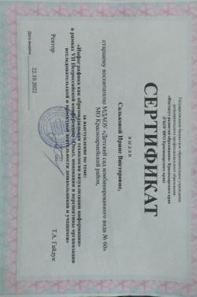
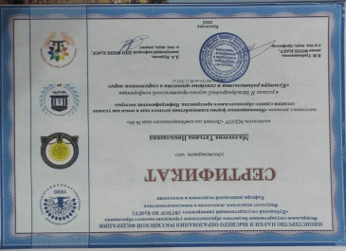
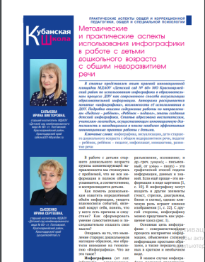
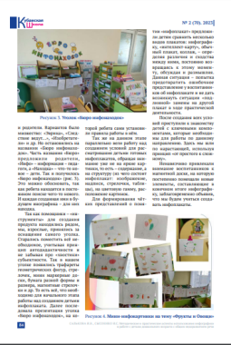
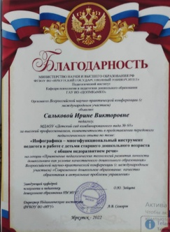
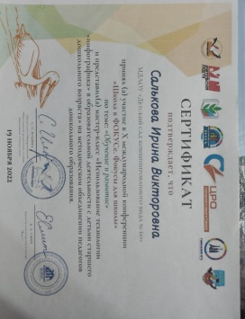
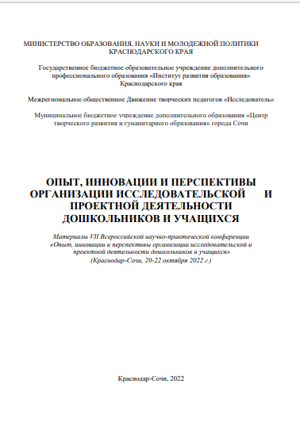
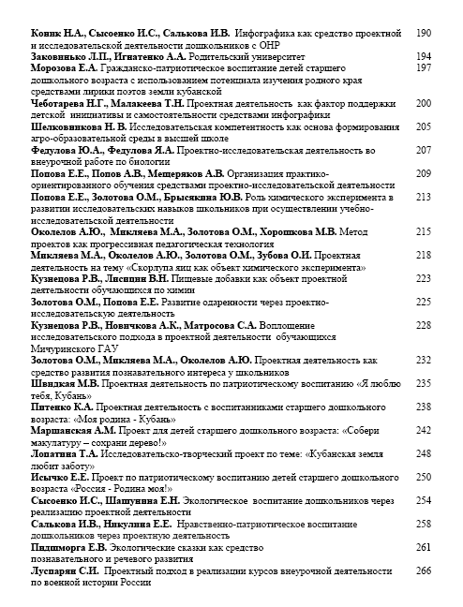
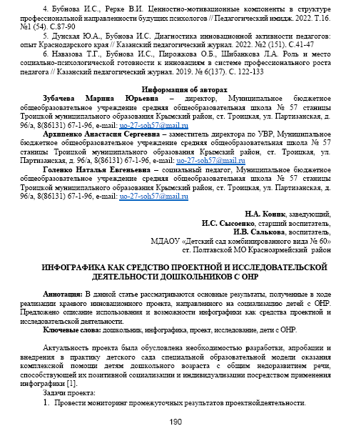
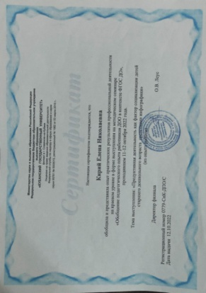
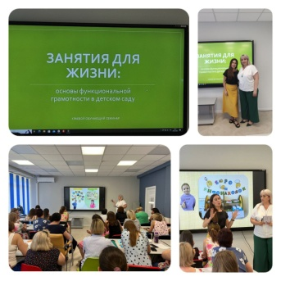
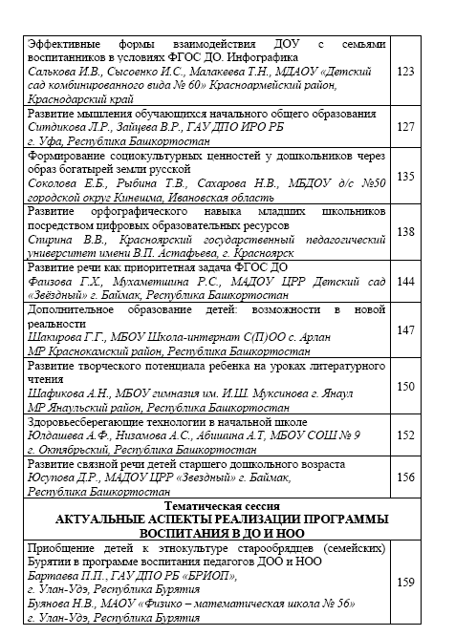
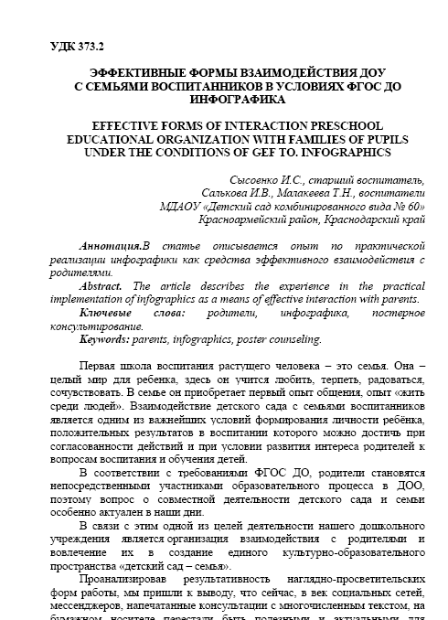
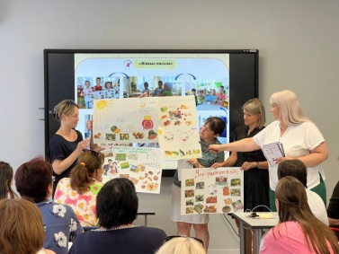
Распространение
инновационного опыта
Публикации
в печатных изданиях

Slide 8
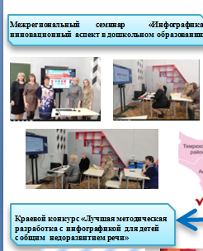
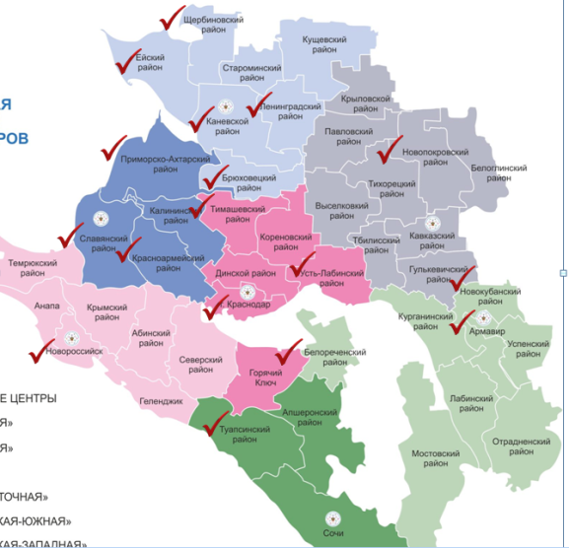
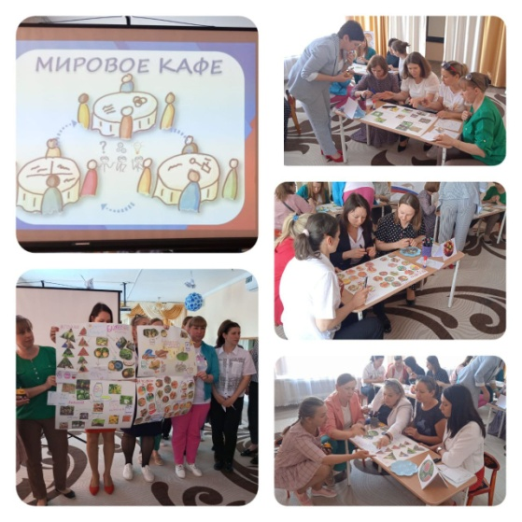
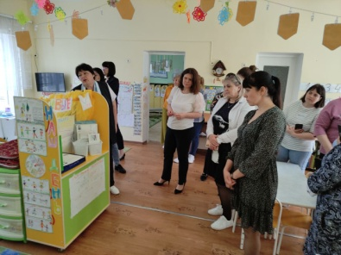

Slide 9
СПАСИБО ЗА ВНИМАНИЕ
Рады сотрудничеству!
Наш адрес: 353800, Краснодарский край, Красноармейский район ст.Полтавская, улица Красная 90-а Телефон: 8-861-65-3-10-08
E-mail: mdsk60@mail.ru
https://дс60полтавская.рф/item/765374#/

